Slide 1

予備審査発表
学番：25074
名前：佐藤涼哉

Slide 2
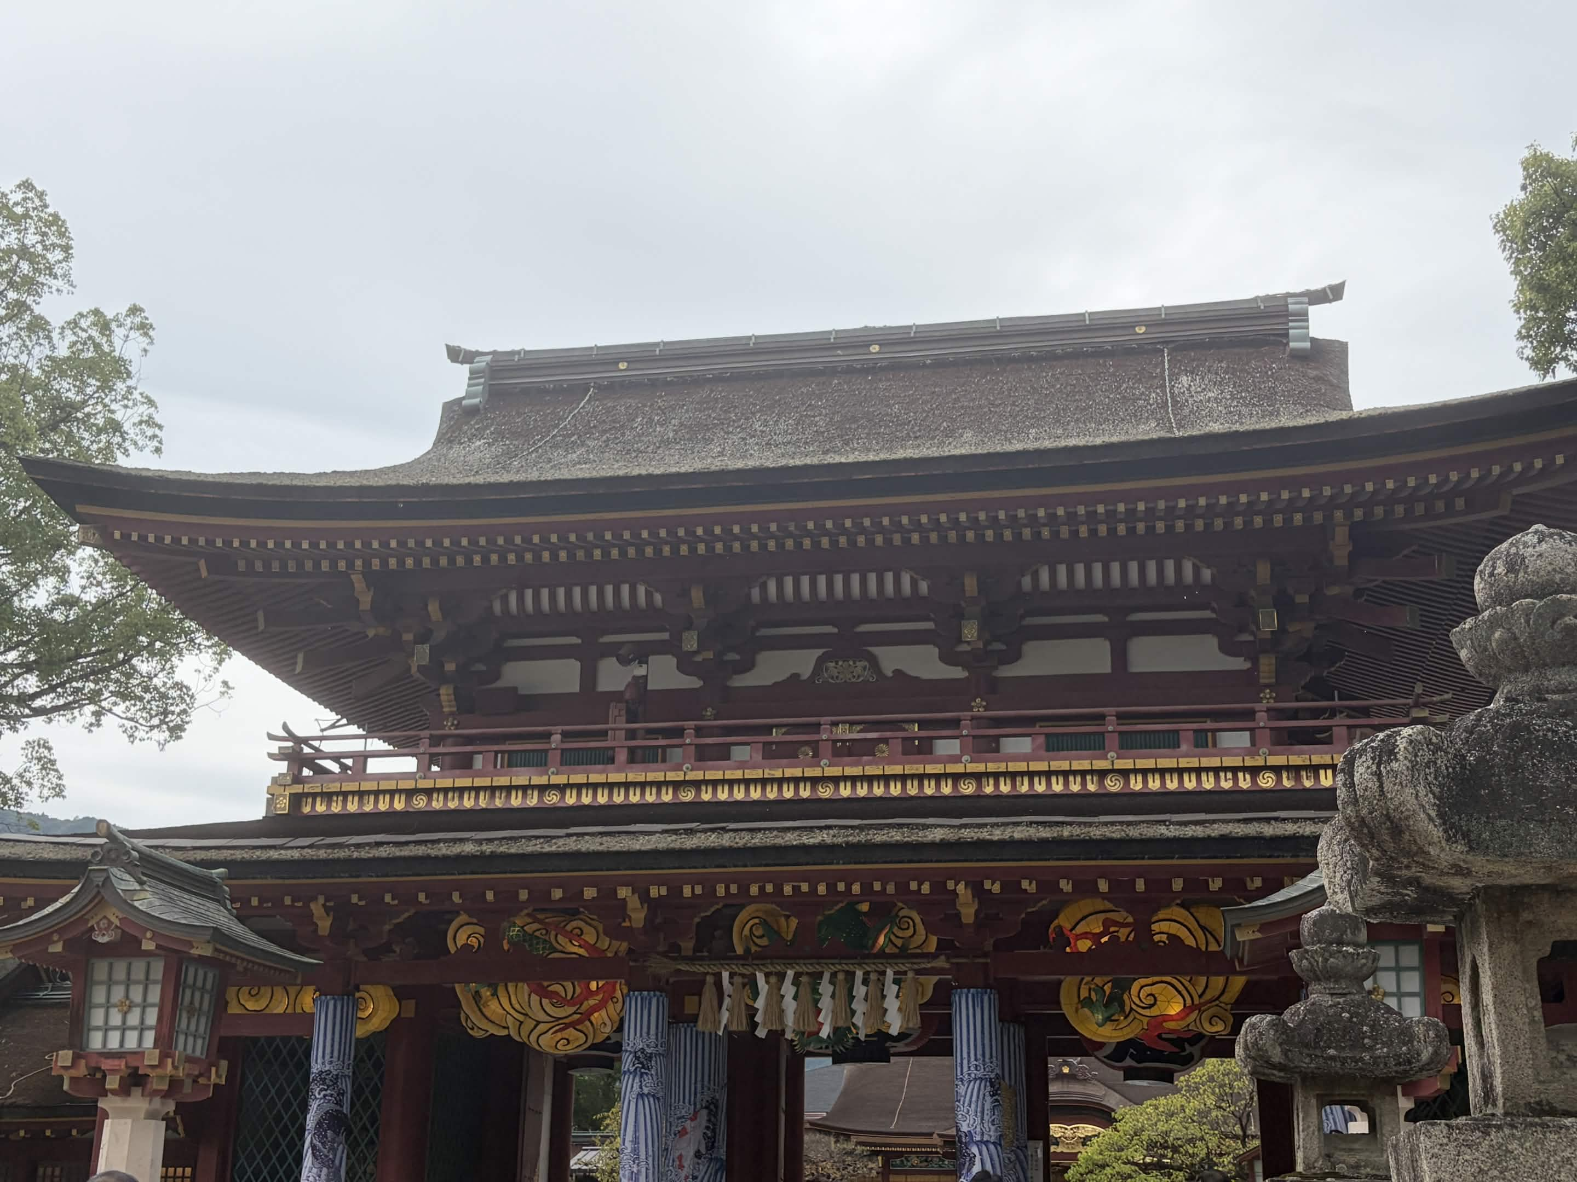
テーマ：太宰府天満宮の歴史を知ろう

Slide 3
目的・背景
太宰府天満宮は福岡の有名な観光スポットの一つで、観光客数ピーク時
は2025年の1月に36.6万人という数を出しています。
ですが、
太宰府天満宮の歴史を知らない人は多く、場所は知っているけどなんで出来たのだろう？となる人もいます
解説と資料を交えた情報をWeｂサイトにまとめ、太宰府天満宮へ行ったことのある人、これから太宰府天満宮に行きたいと思う人がWeｂサイトを読んでさらに興味を広げてほしいと思って制作を開始しました。
Webサイトにした理由はWebサイトの利点としてそのWebサイトでしか得られない情報などがあり、その情報をまとめて見ることが出来て便利だと思ったからです。

Slide 4
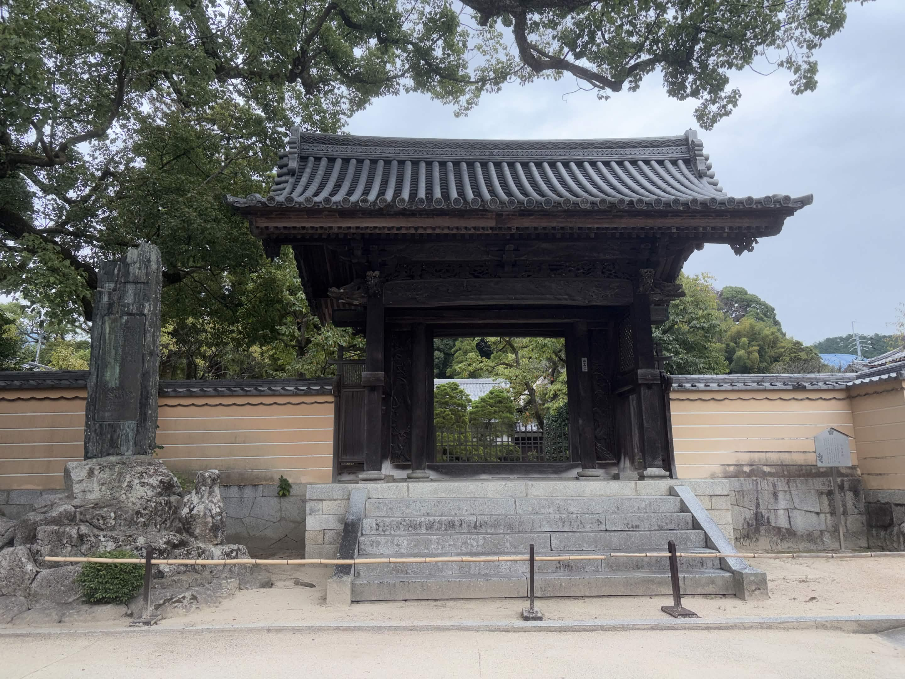
背景としましては初めて自分が太宰府天満宮に行ったときにとても感動して、街並みも綺麗な和風で自分の好きな場所になったからです。既に太宰府天満宮が福岡の観光スポットとして有名ですが、自分が歴史についてまとめてもっと太宰府天満宮に興味を持ってほしいと考えました。
歴史についても資料を見て調べていくうちに興味を持ち、既に行ったことのある人でもまだ行ったことのない人にも、まだ知らない歴史を知ってほしいと思いテーマにしました。

Slide 5
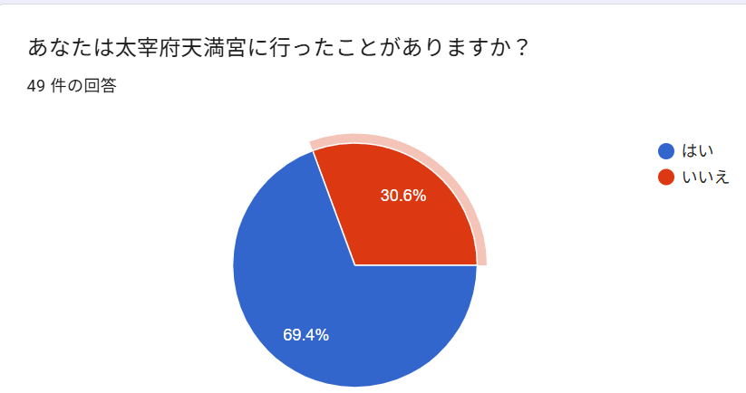
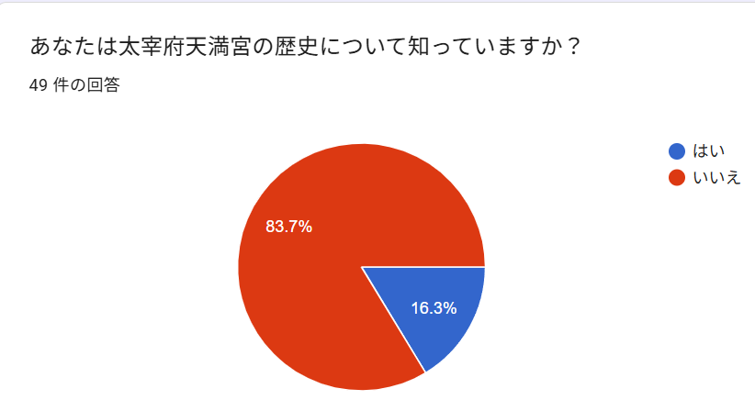
ターゲット：太宰府天満宮に行ったことのあるけど、歴史を知らない人
本校の一般生（アンケート制作）

Slide 7
テーマ２：ポスター制作
タイトル：自然と学問の神社 太宰府天満宮の歴史
サイズ：B４サイズ
写真元：太宰府天満宮で撮った写真の中からポスターの写真に使えるものを全面１枚
目的・背景：Webサイトだけではまずわざわざ調べたりしようともしない限りは閲覧されることが無いため、
ポスターを作ることで見る人の視線を誘導してポスターで興味を持った人がWebサイトを閲覧して、太宰府天満宮の歴史について細かく知ることが出来るため制作を決めました。
内容：太宰府天満宮の歴史とグルメとグッズをかいつまんで載せる、そしてWebサイトに飛べるQRコードを載せる。
主に分析の内容を載せるが、ポスターの大きさにより載せられる文章量には限界があるため、グルメの記載は梅々枝餅一つに絞ります。グッズも同様にお守り一つにします。

Slide 8
ご清聴ありがとうございました

